Slide 1


Slide 2

INTRODUÇÃO
Desbravando o Universo Estilístico do CSS
Bem-vindo a uma jornada épica pelo reino da estilização web! Dominar o CSS é essencial para qualquer desenvolvedor que busque criar experiências visuais extraordinárias. Mergulharemos nos segredos dos seletores CSS, desde os fundamentos básicos até as técnicas avançadas que transformarão seus projetos.
Prepare-se para explorar os poderosos seletores de elementos, classes e IDs que formam a base do seu arsenal estilístico. Avançaremos para técnicas mais refinadas, como seletores de descendência e pseudo-classes, que permitem um controle preciso sobre cada elemento na sua página. Juntos, embarcaremos em uma jornada pelo código, desvendando os mistérios do CSS e elevando suas habilidades de estilização a novas alturas. Que a Força esteja com você!

Slide 3

01
SELETORES BÁSICOS
O Caminho Inicial para o Estilo
Neste capítulo, vamos começar com os fundamentos. Os seletores básicos são a espinha dorsal do CSS, permitindo que você alcance e estilize elementos HTML de maneira eficaz.

Slide 4
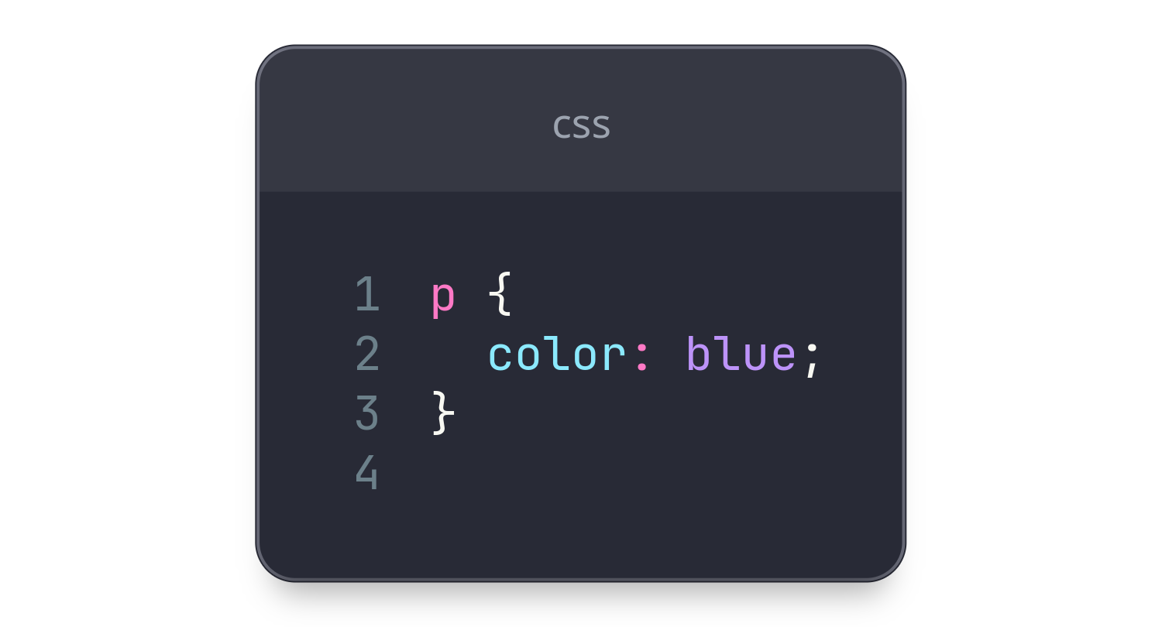
Seletores de Elemento
Os seletores de elemento são simplesmente o nome do elemento HTML que você deseja estilizar. Veja um exemplo:
Este código tornará todos os parágrafos (<p>) em azul.

Slide 5
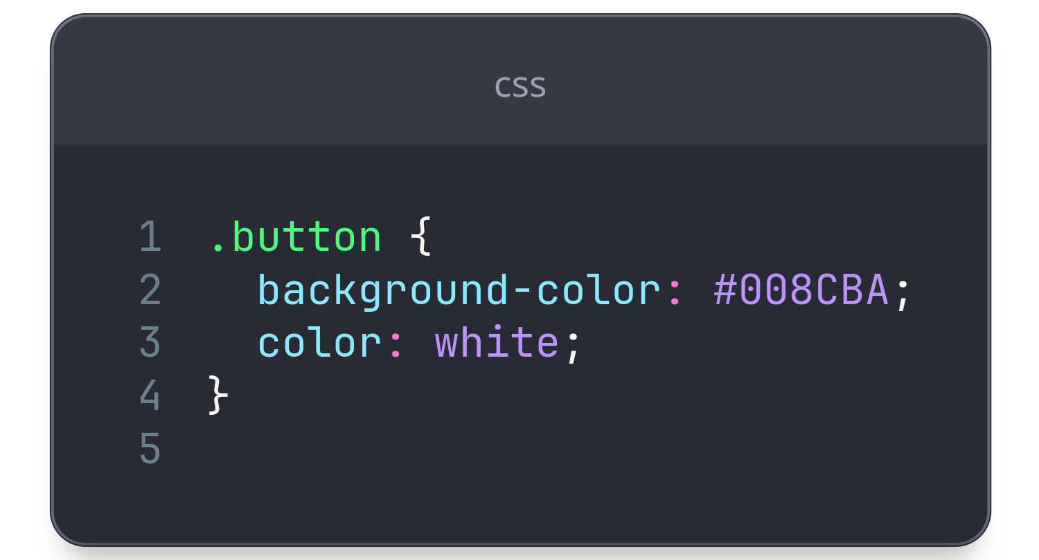
Seletores de Classe
As classes oferecem uma maneira eficaz de estilizar vários elementos da mesma maneira. Veja como você pode usar uma classe:
Aqui, todos os elementos com a classe "button" terão um fundo azul e texto branco.

Slide 6
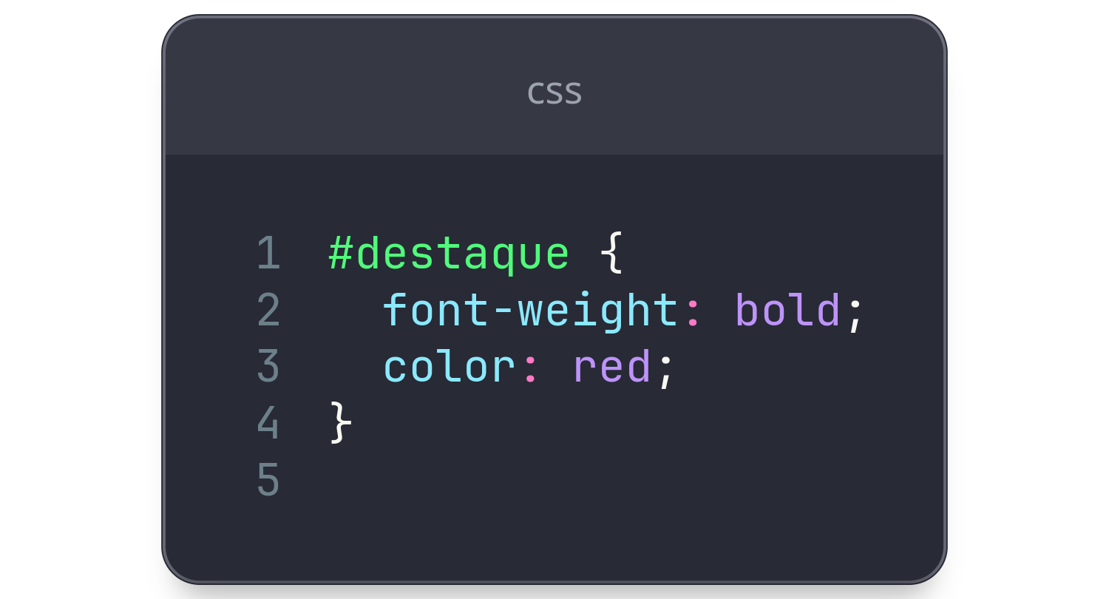
Seletores de ID
IDs são únicos em uma página e permitem estilos específicos para um único elemento. Exemplo:
Este código tornará o elemento com o ID "destaque" em negrito e vermelho.

Slide 7

02
SELETORES INTERMEDIÁRIOS
Refinando sua Habilidade de Seleção
Agora, vamos explorar seletores de descendente, filho e atributo.

Slide 8
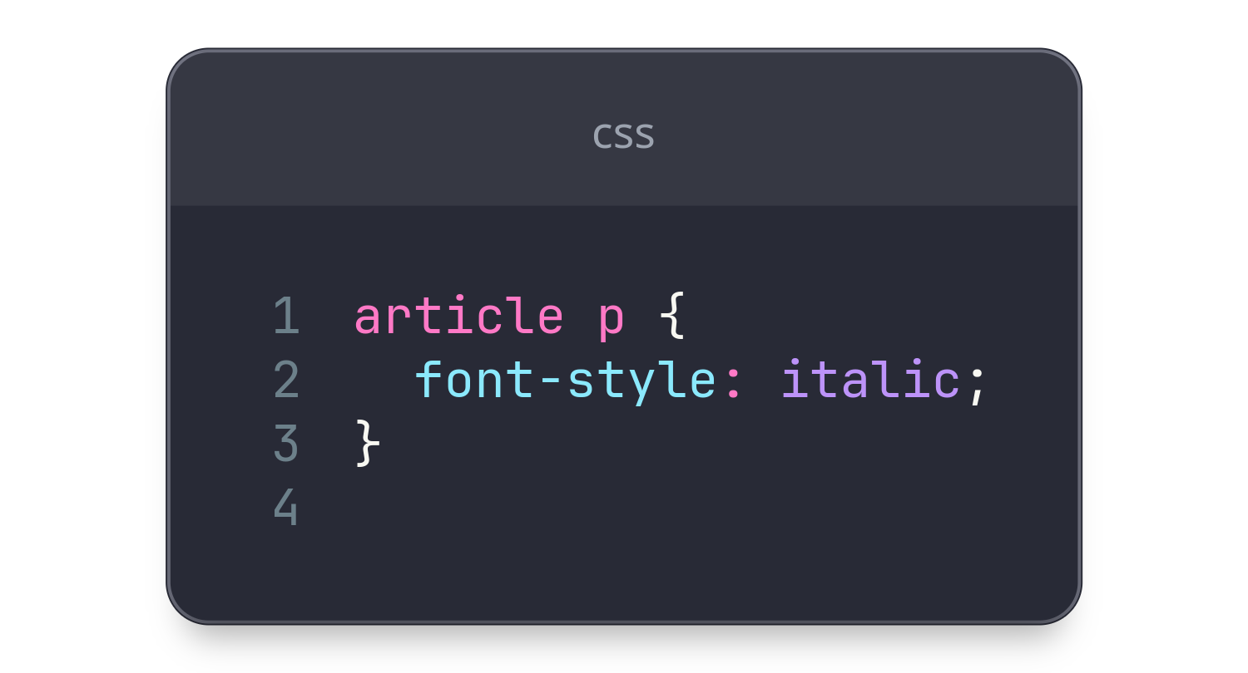
Seletores de Descendência
Eles permitem selecionar elementos que são descendentes de outro elemento. Exemplo:
Isso aplicará estilo apenas aos parágrafos dentro de elementos <article>.

Slide 9
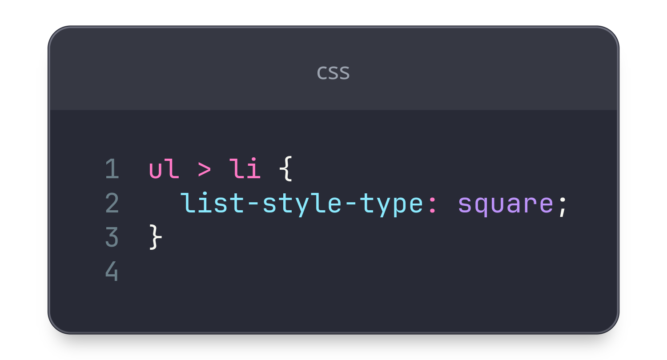
Seletores de Filho Direto
Semelhante ao anterior, mas apenas seleciona os filhos diretos do elemento. Exemplo:
Estiliza apenas os itens de lista (<li>) diretamente dentro de uma lista não ordenada (<ul>).

Slide 10
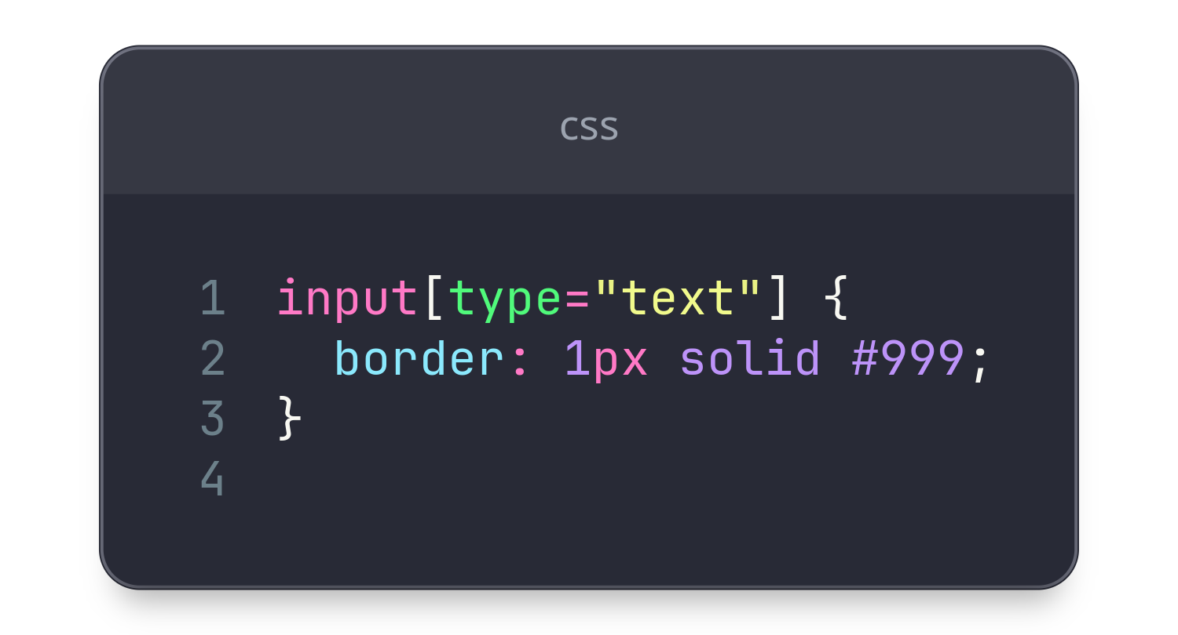
Seletores de Atributo
Estes são úteis para selecionar elementos com base em seus atributos. Exemplo:
Isso adicionará uma borda a todos os campos de texto.

Slide 11

03
SELETORES AVANÇADOS
Dominando a Arte da Seleção
Agora, vamos explorar seletores de Pseudo-classes, Pseudo-elementos e Combinadores.

Slide 12
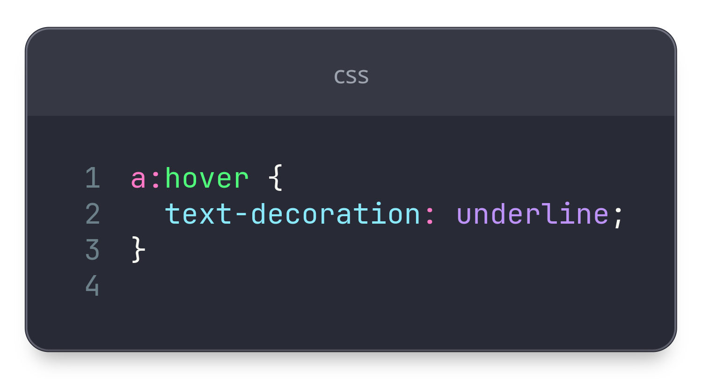
Pseudo-classes
Elas são usadas para selecionar elementos em estados específicos. Exemplo:
Este código sublinha um link quando o mouse está sobre ele.

Slide 13
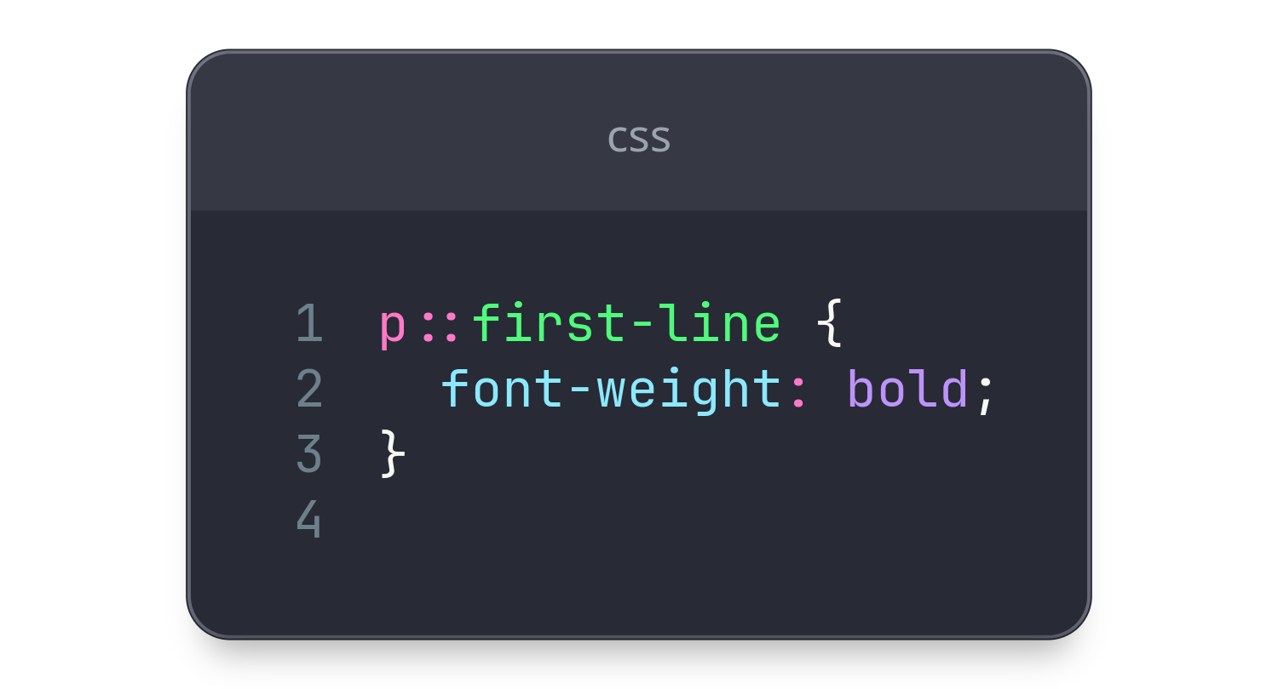
Pseudo-elementos
Semelhantes às pseudo-classes, mas selecionam partes específicas de um elemento. Exemplo:
Isso aplica negrito apenas à primeira linha de todos os parágrafos.

Slide 14
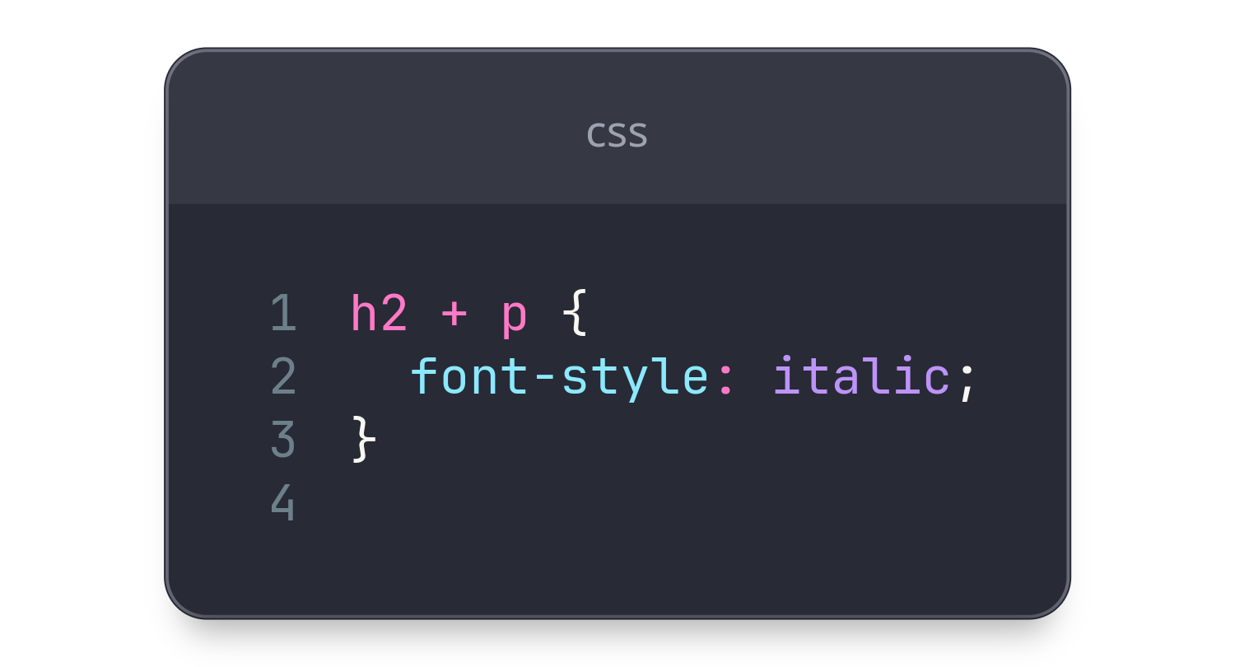
Seletores Combinadores
Permitem combinar múltiplos seletores para uma regra. Exemplo:
Isso tornará os parágrafos imediatamente após um título <h2> em itálico.

Slide 15


AGRADECIMENTOS
Obrigado por ler até aqui.
Este EBOOK foi gerado por IA, e diagramado por humano.
Os prompts para geração de texto e imagens estão no meu Github.
Esse conteúdo foi gerado como desafio de um dos cursos da Formação ChatGPT for Devs da dio.me
https://github.com/maxwelldeveloper7/dio_cursos/tree/main/chatgpt-criando-ebook

